Slide 1
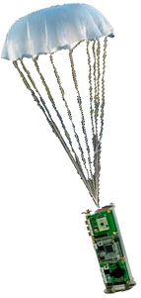
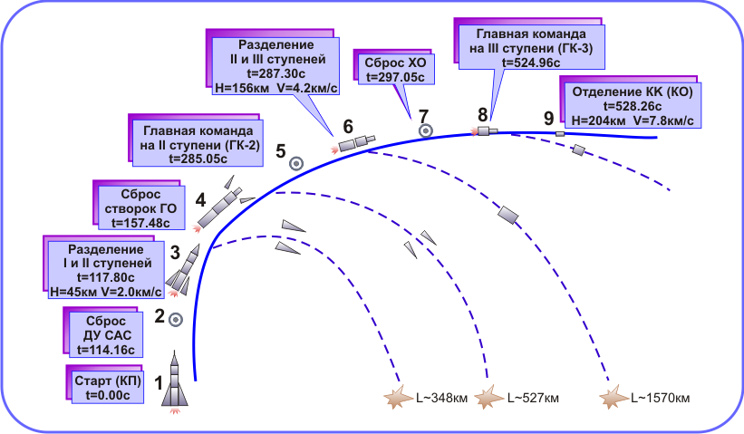
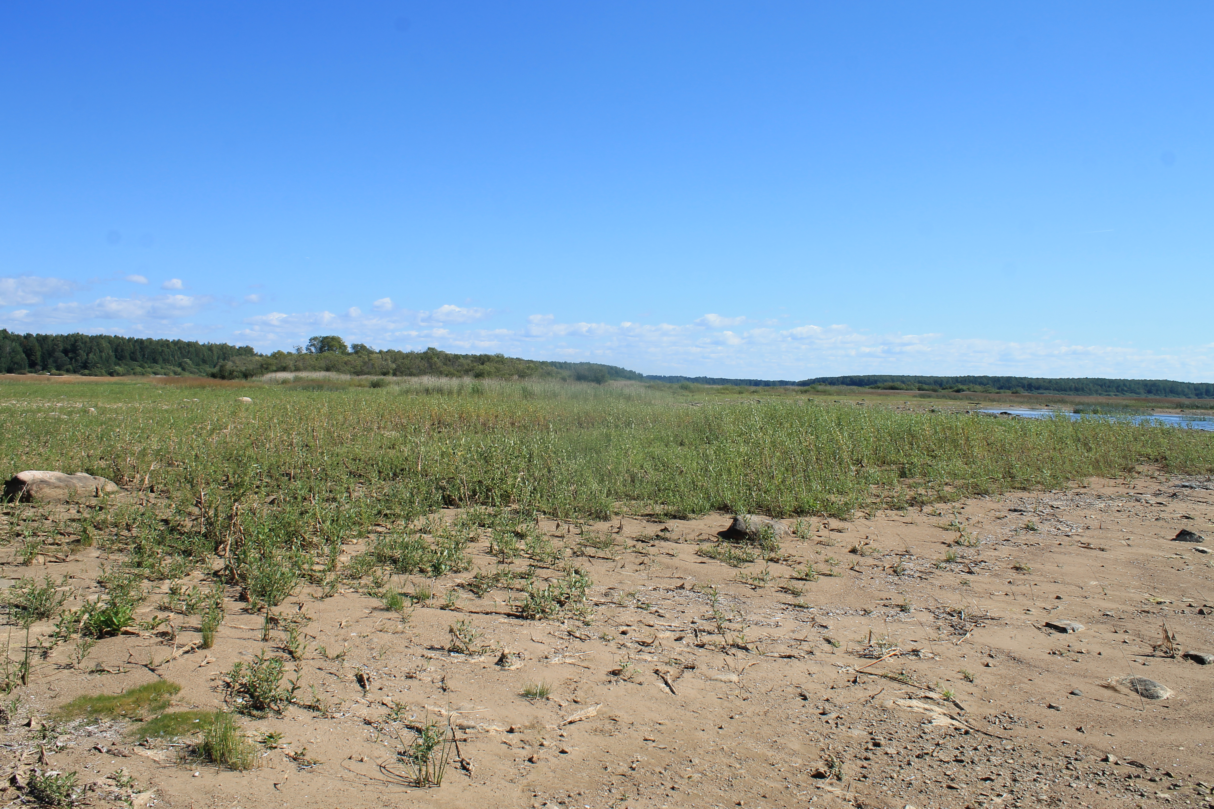
Программа полета
Отделение от РН
Раскрытие парашюта
Забор воздуха
Выведение
Отделение парашюта
Фактическая высота выведения
Раскрытие СП и лепестков, забор воздуха
Посадка

Slide 2
Программа полета
Запуск программы измерения параметров по сигналу отделения от РН
Отделение от РН
Первый забор воздуха
Выведение
Обнаружение СО,
забор воздуха
Фактическая высота выведения
Третий забор воздуха
Посадка

Slide 3

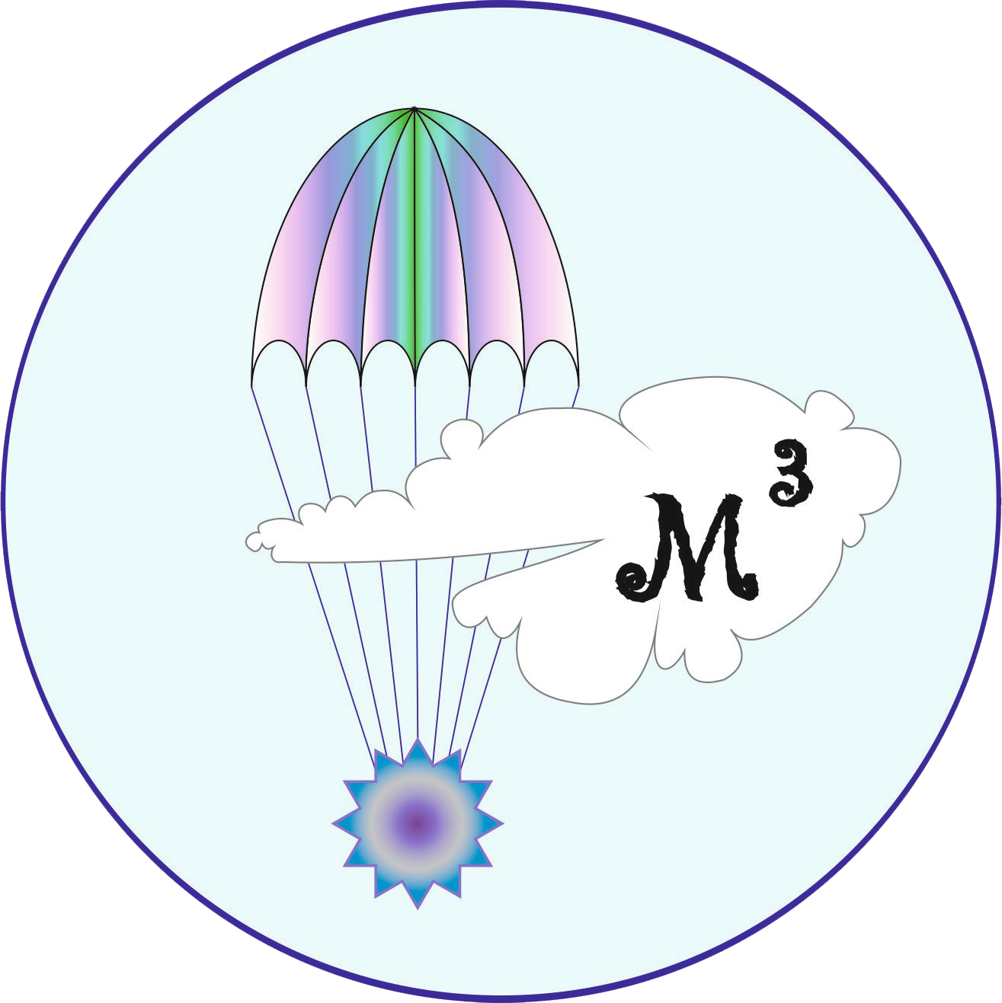
Возможные нештатные ситуации и способы их нейтрализации
№ | Внештатная ситуация | Последствия | Выход из внештатной ситуации | Способы предотвращения
1 | Потеря питания аппарата | Полное или частичное невыполнение миссий | нет | Использование аккумуляторов, заряд которых проверяем перед стартом
2 | Нераскрытие парашюта | Потеря аппарата | нет | Правильный расчет парашюта
 |  |  |  | Качественное изготовление
 |  |  |  | Грамотная укладка парашюта
3 | Отказ датчиков | Частичная или полная потеря телеметрии и частичное невыполнение миссии | Обнаружение неработоспособности датчика и дальнейшее исключение его показаний при реализации миссии | Использование второго комплекта датчиков
4 | Отказ двигателя | Частичное невыполнение миссии | Программное отключение двигателя | Грамотная сборка механики
 |  |  | Использование отдельного двигателя для каждого поршня | Правильный подбор аккумулятора
5 | Отказ радиомодуля | Потеря телеметрии | Использование SD носителя для резервного копирования данных | Проверка радиомодуля на земле
 |  |  |  | Грамотная сборка
6 | Ошибка в определении момента отделения от ракеты | Полное или частичное невыполнение миссий | Использование трех датчиков отделения | Тестовая отладка при испытаниях
 |  |  | Работа по принципу "два из трех"

Slide 4
48°

